Slide 1

Муниципальное бюджетное дошкольное образовательное
учреждение детский сад №7 «Сказка»
городского округа город Мантурово
Костромской области
Неделя здоровья
в детском саду

Slide 2
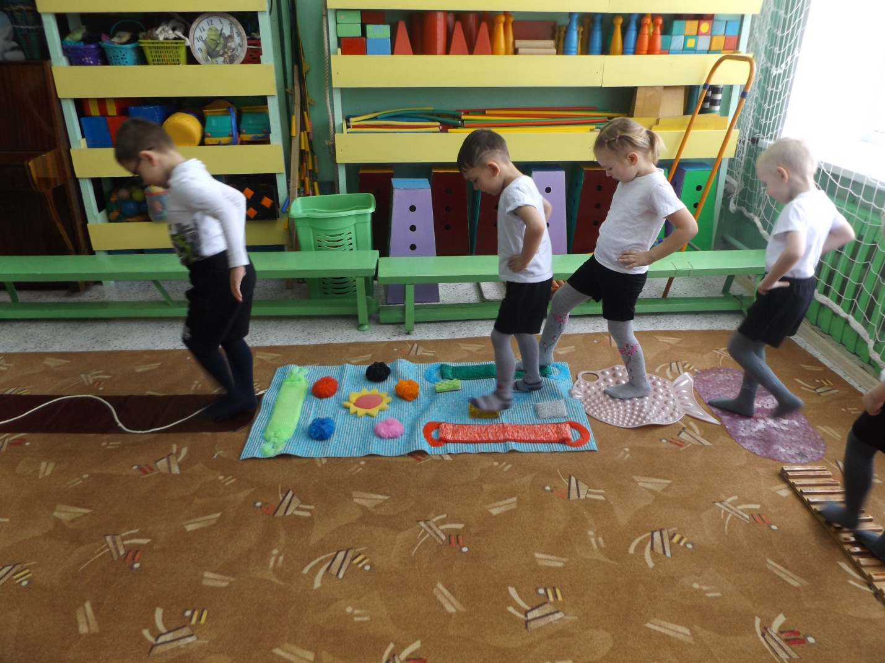
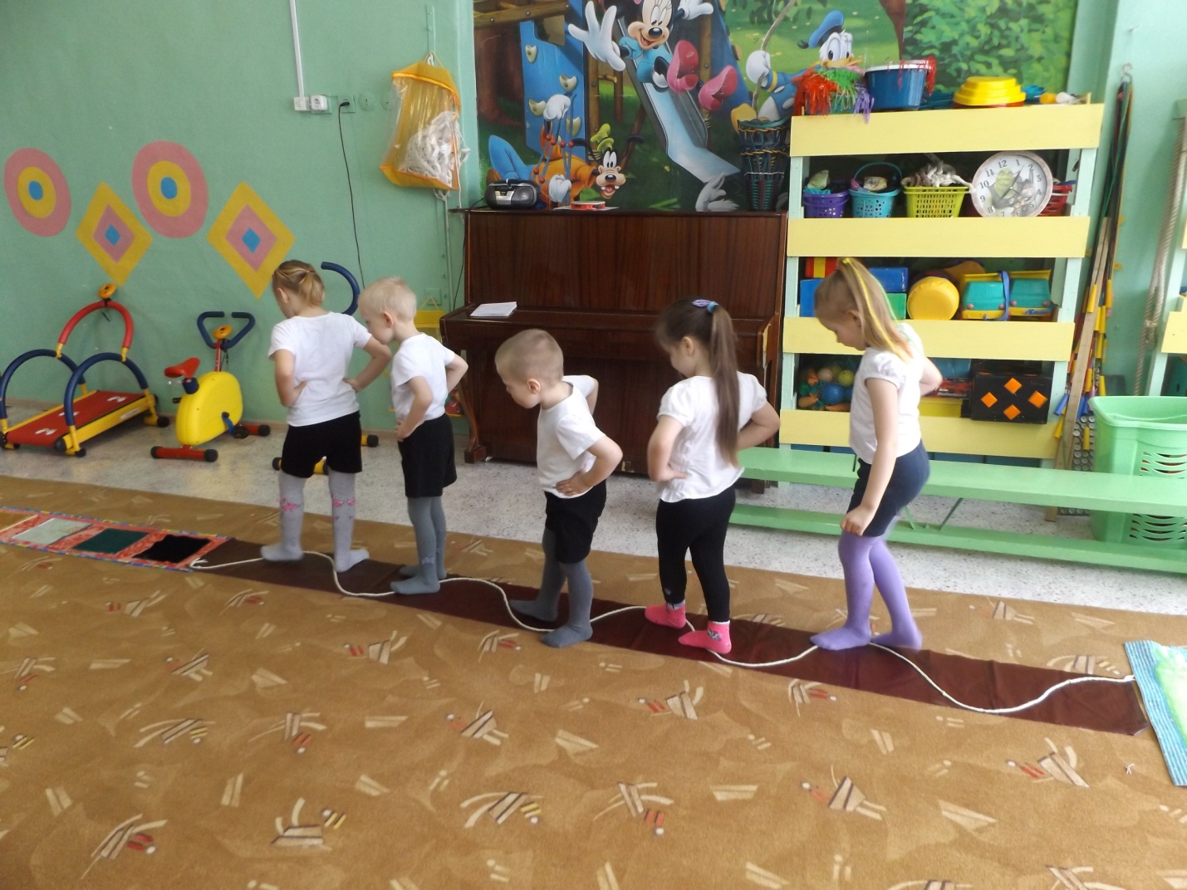
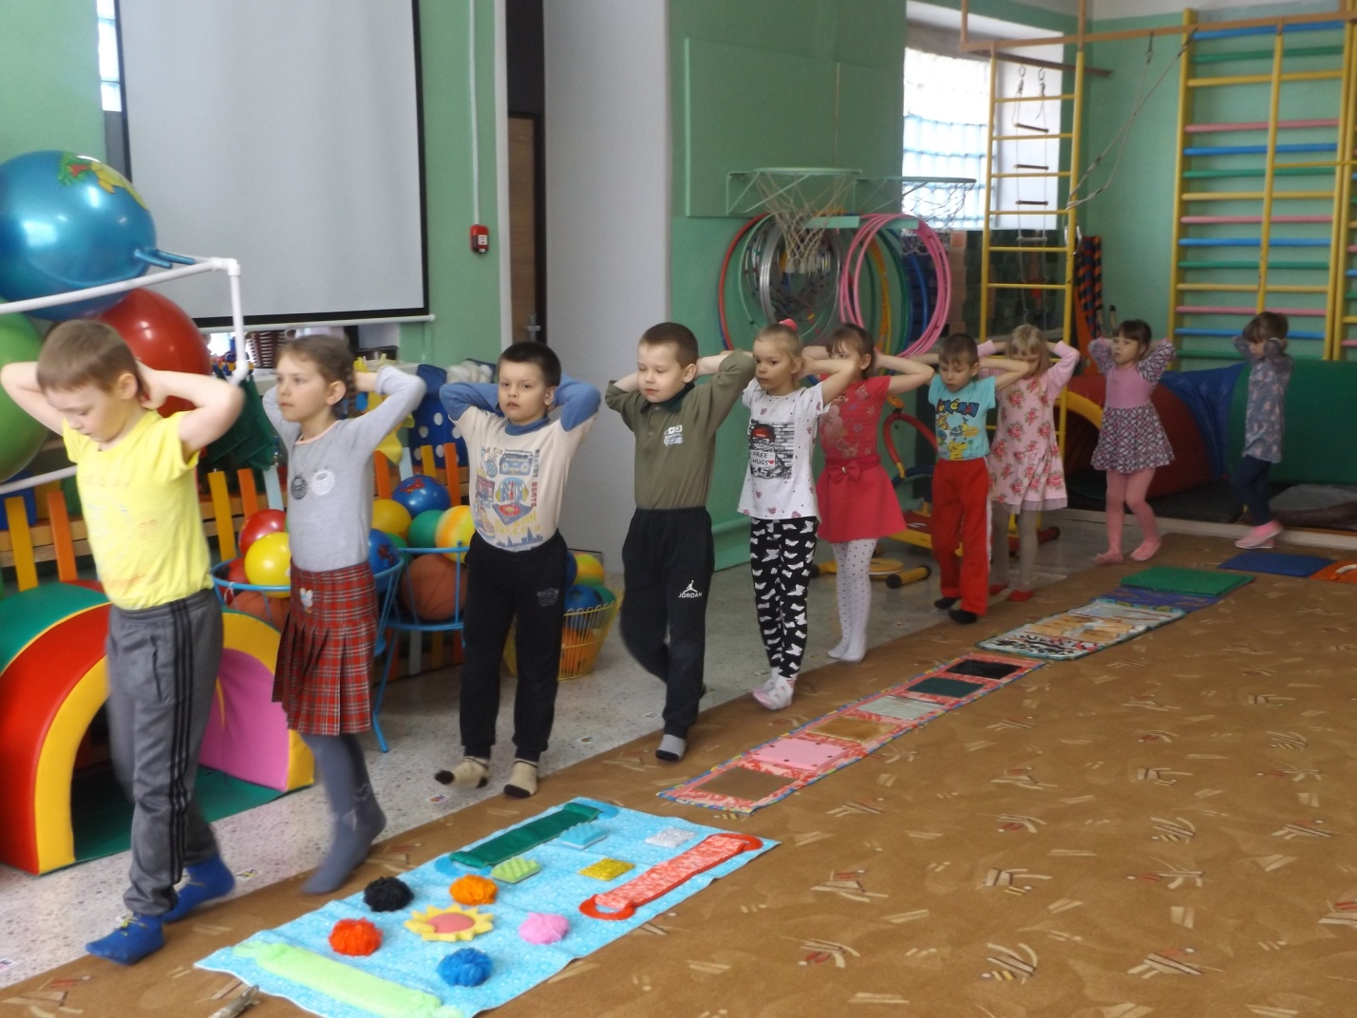
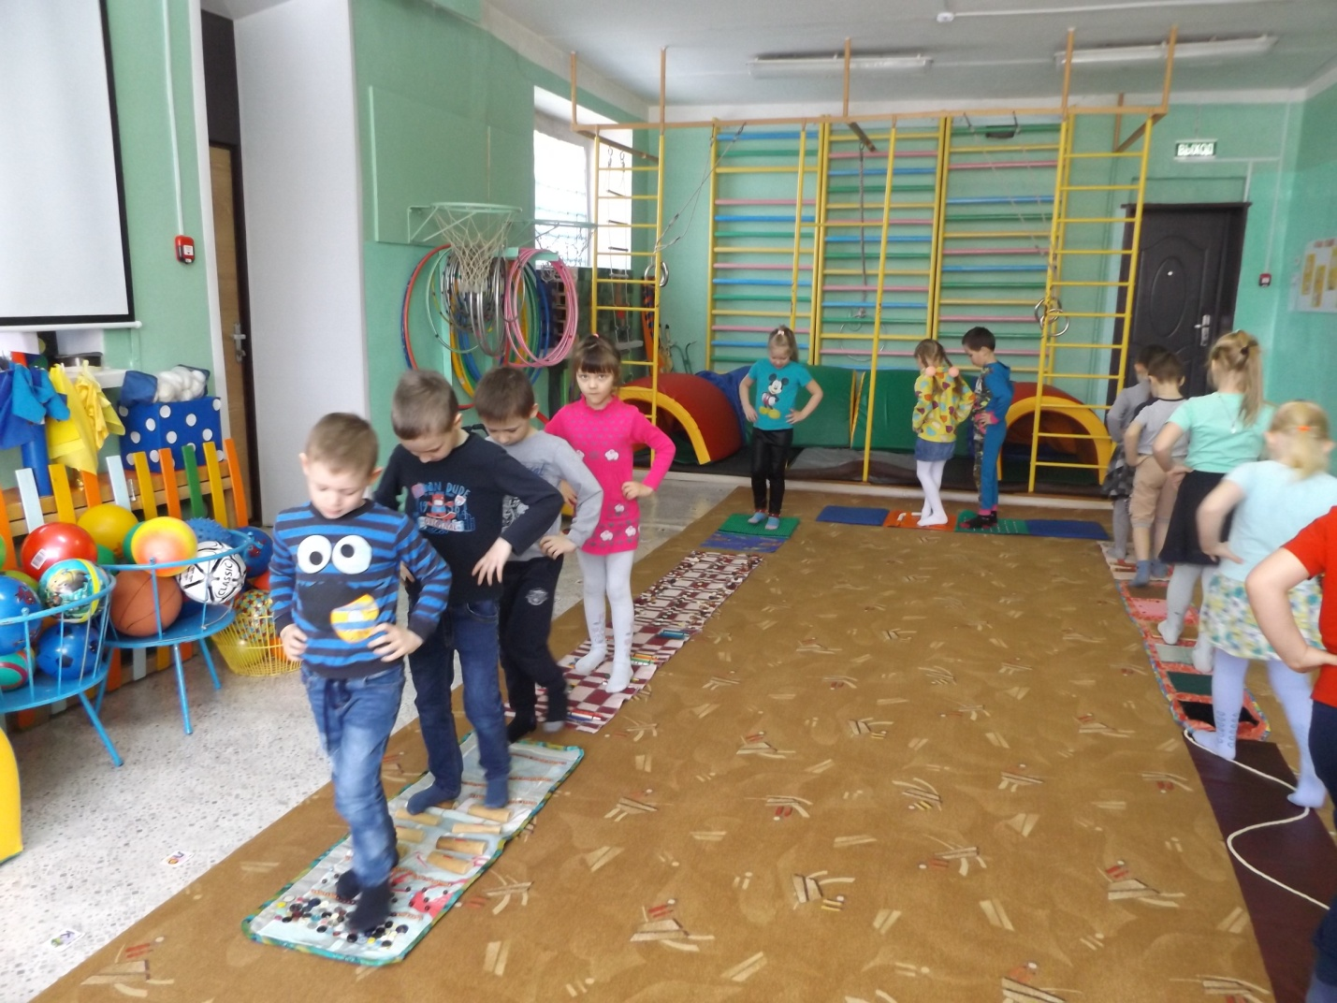
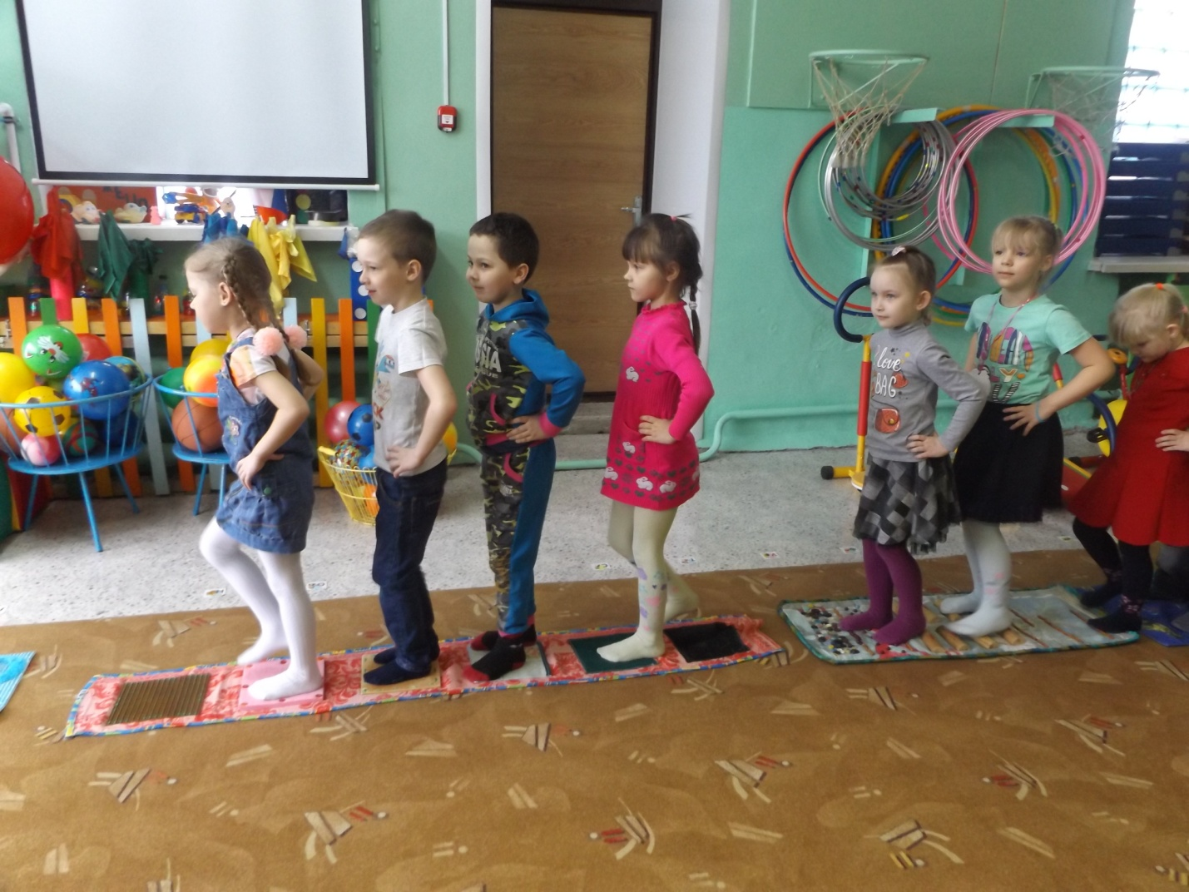
ЗАРЯДКА

Slide 3
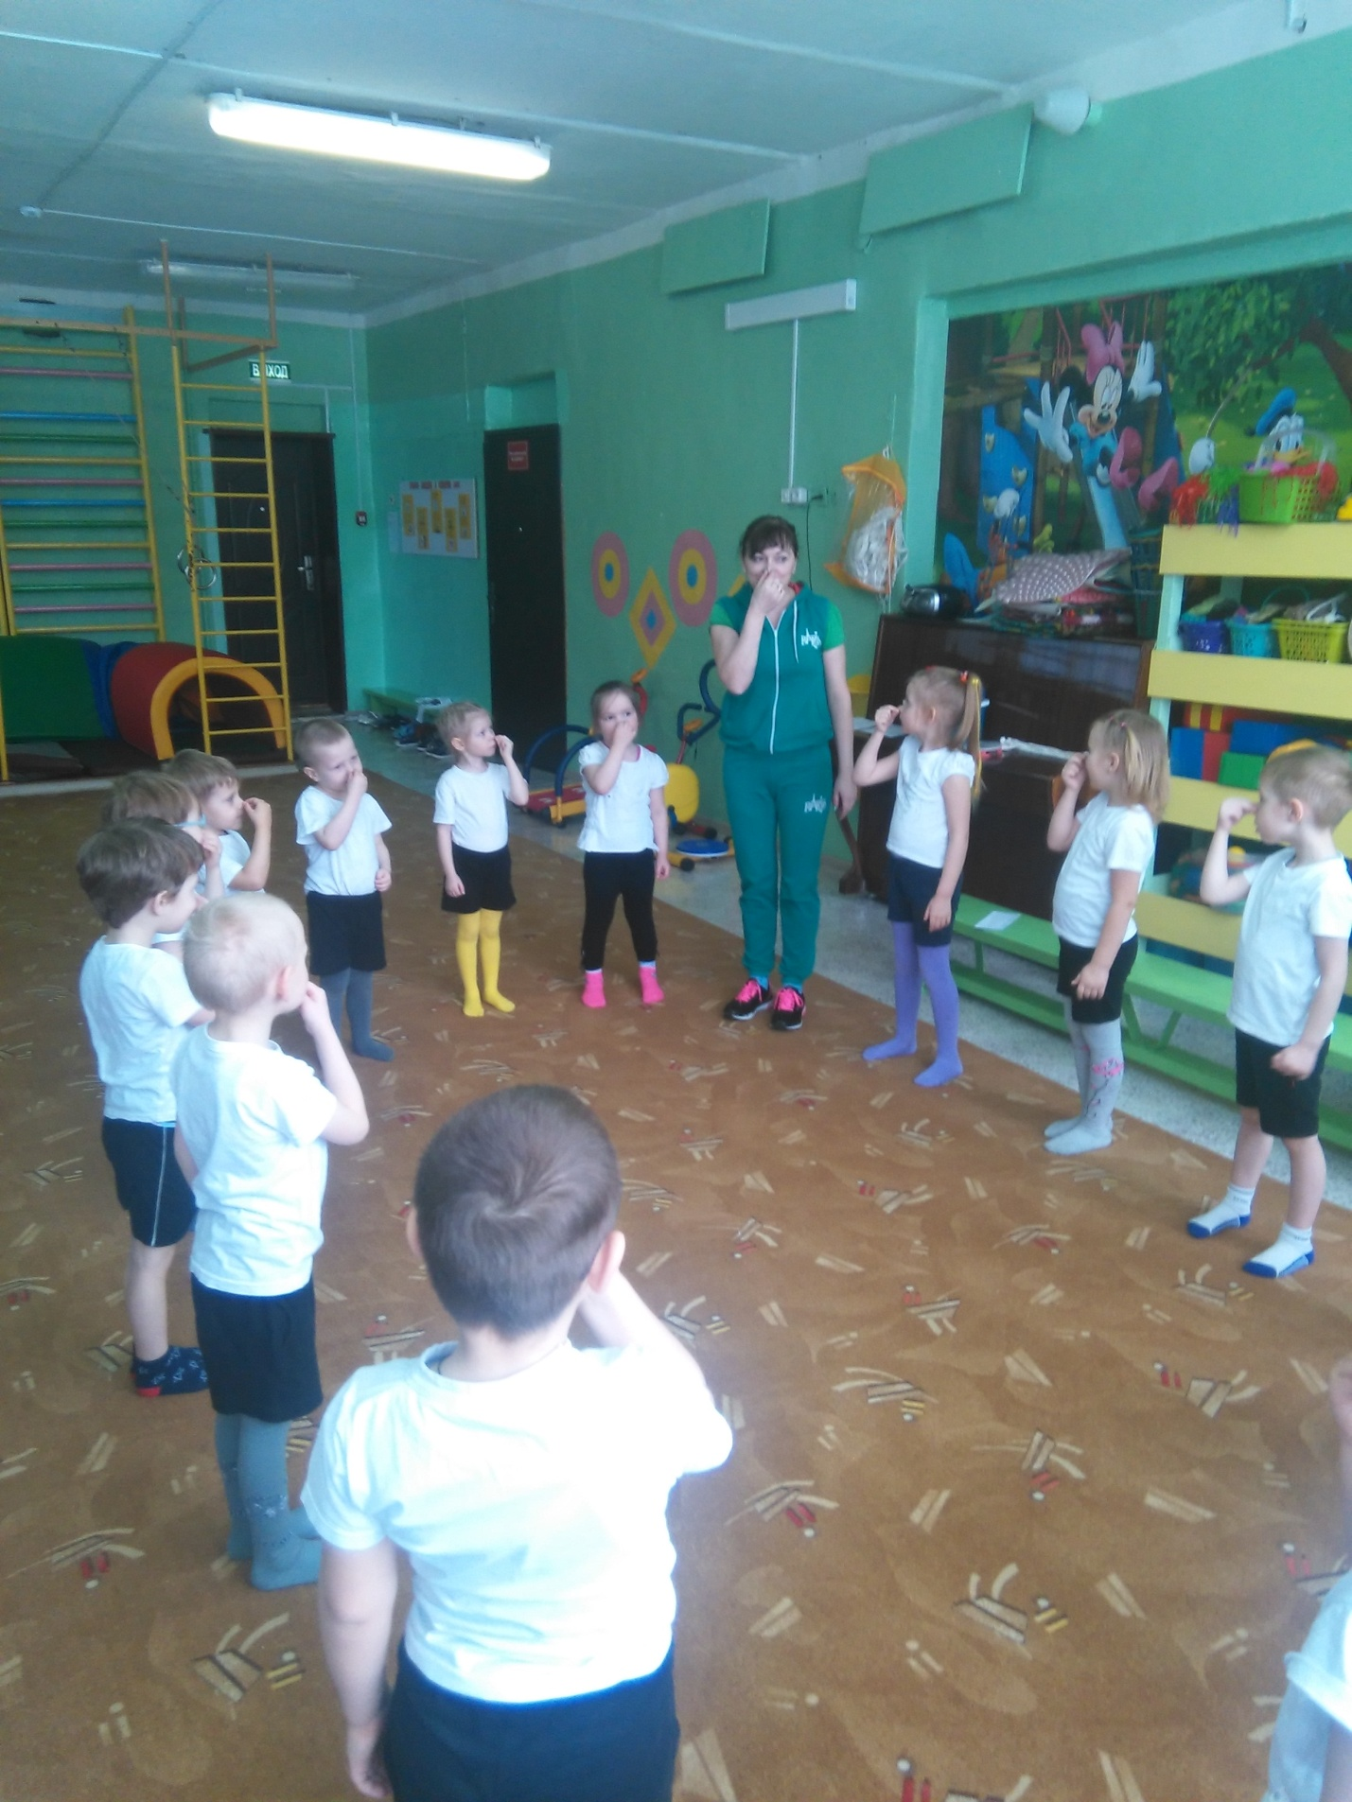
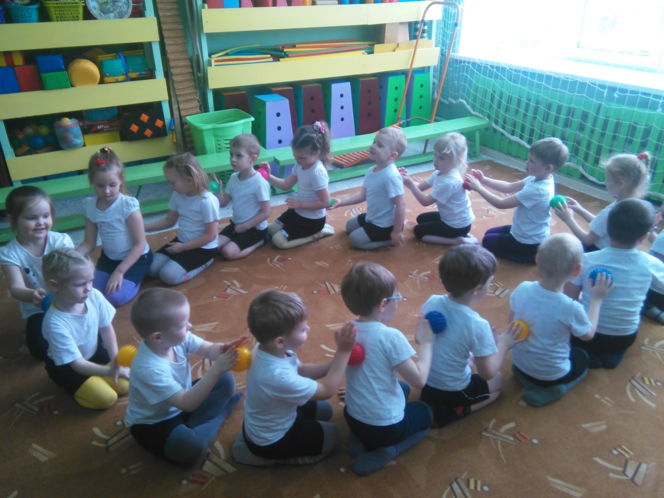
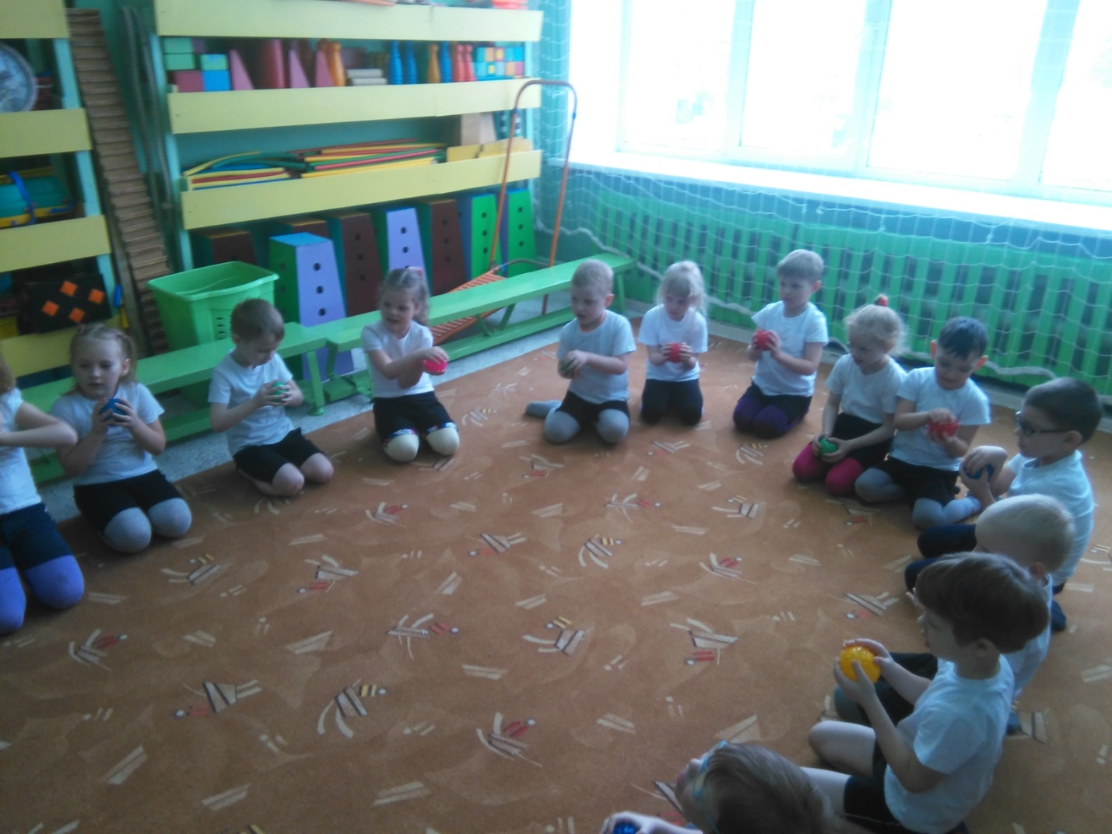
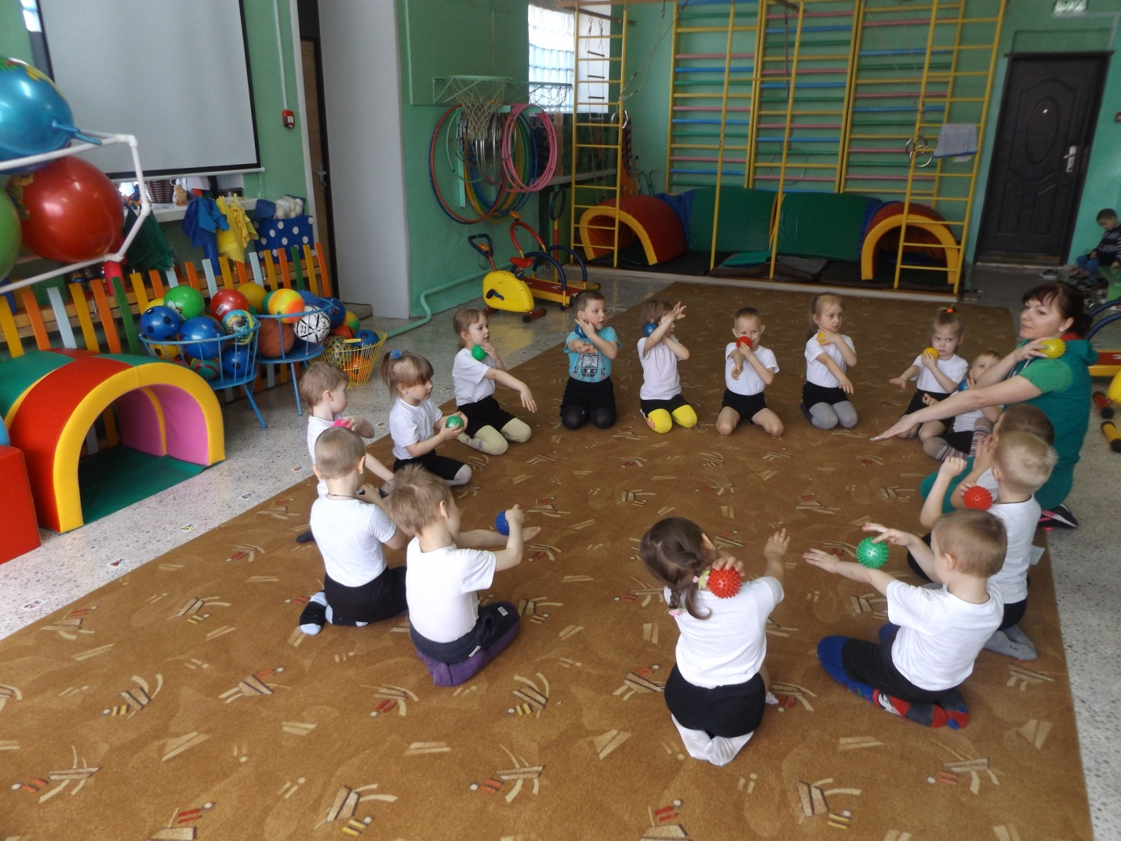
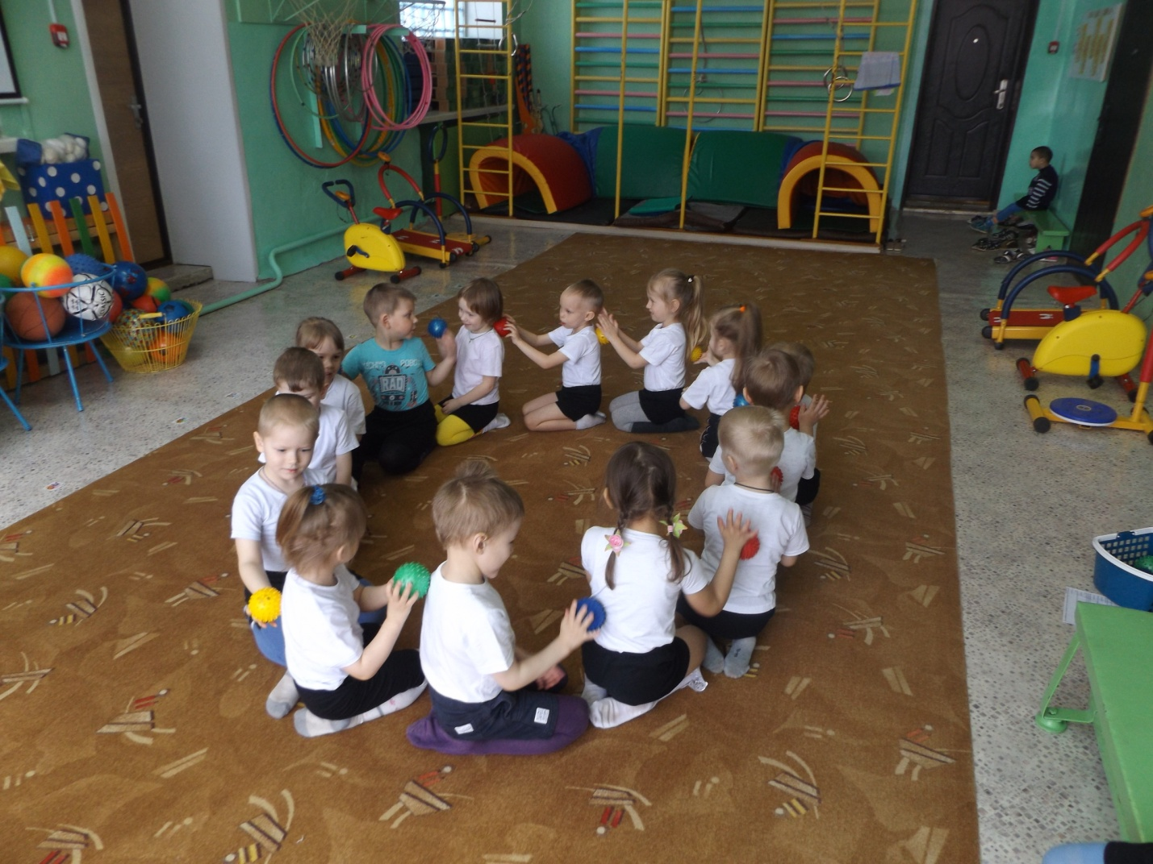
ПОНЕДЕЛЬНИК
"ФИЗКУЛЬТУРОЙ ЗАНИМАТЬСЯ-
НАДО В ФОРМУ ОДЕВАТЬСЯ"

Slide 4
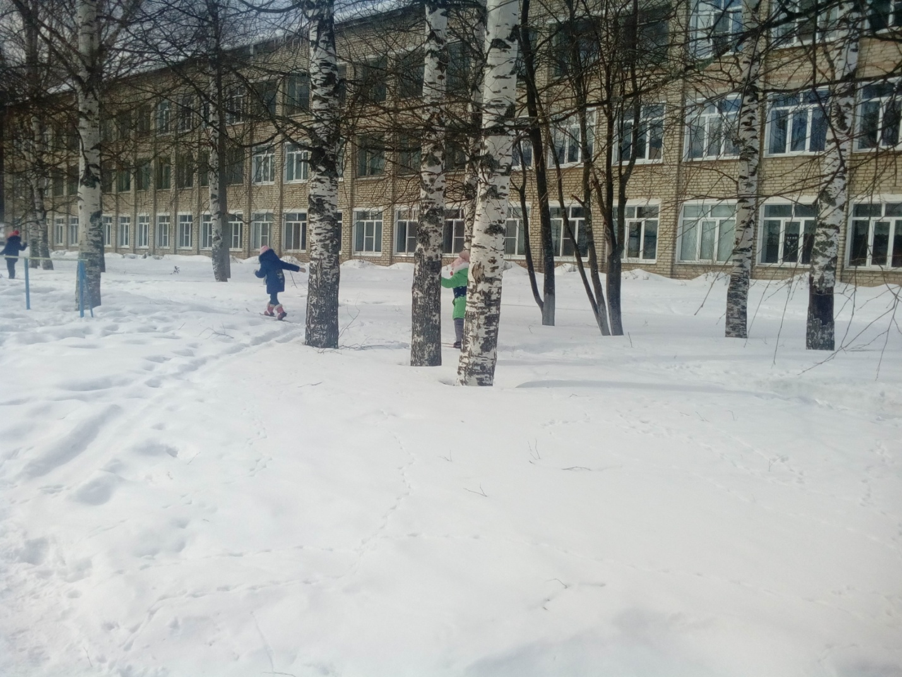
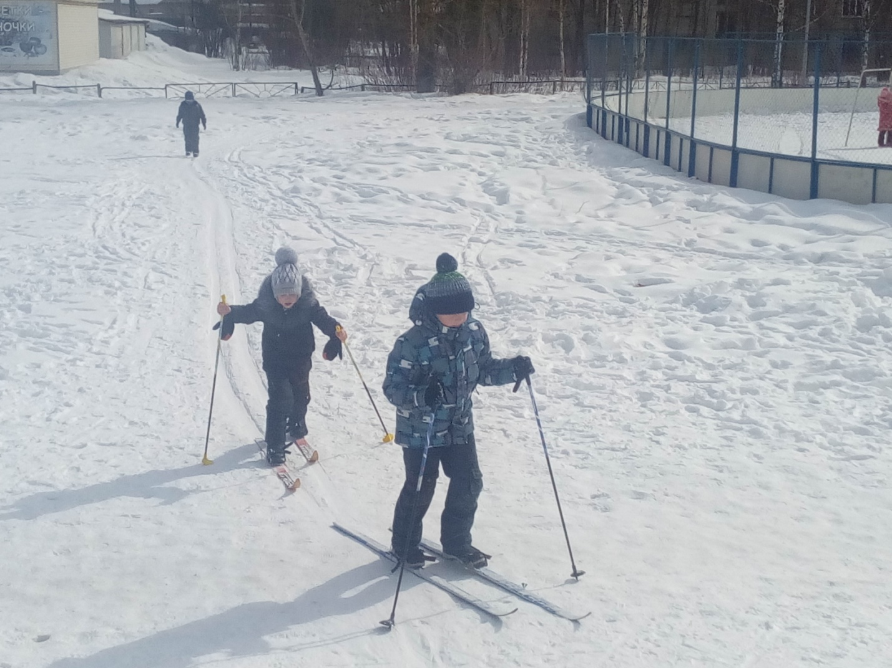
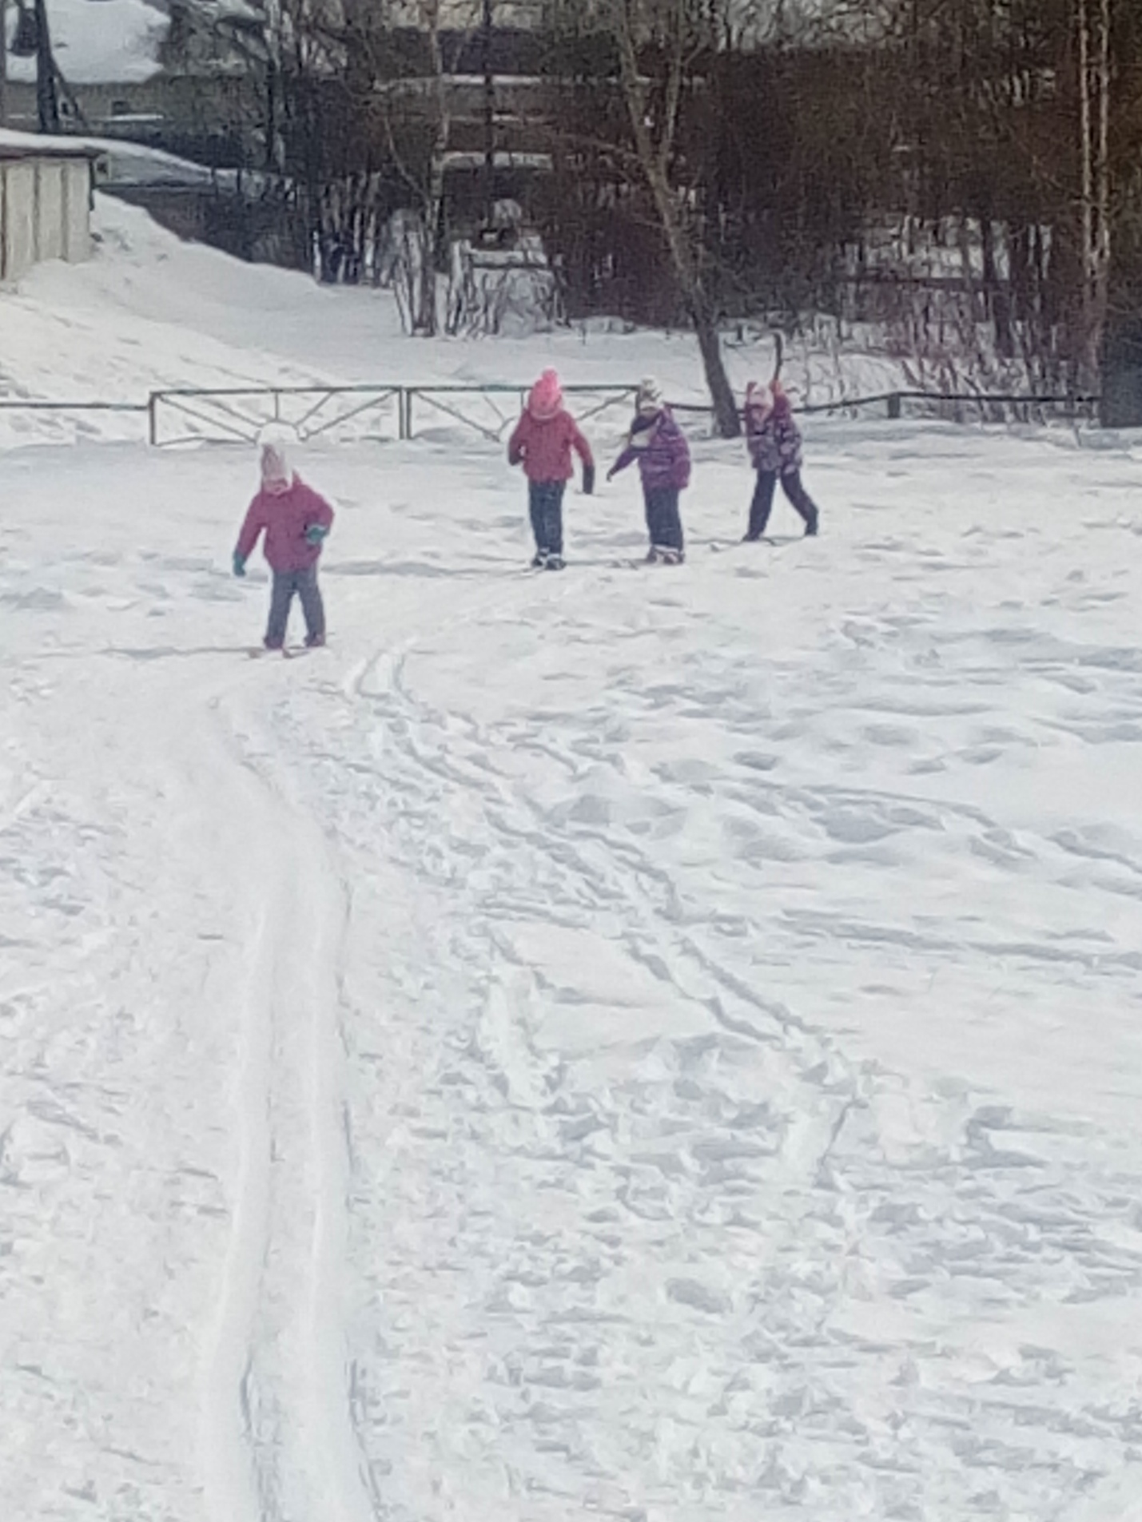
ВТОРНИК
"ЛЫЖНЫЕ ГОНКИ"

Slide 5
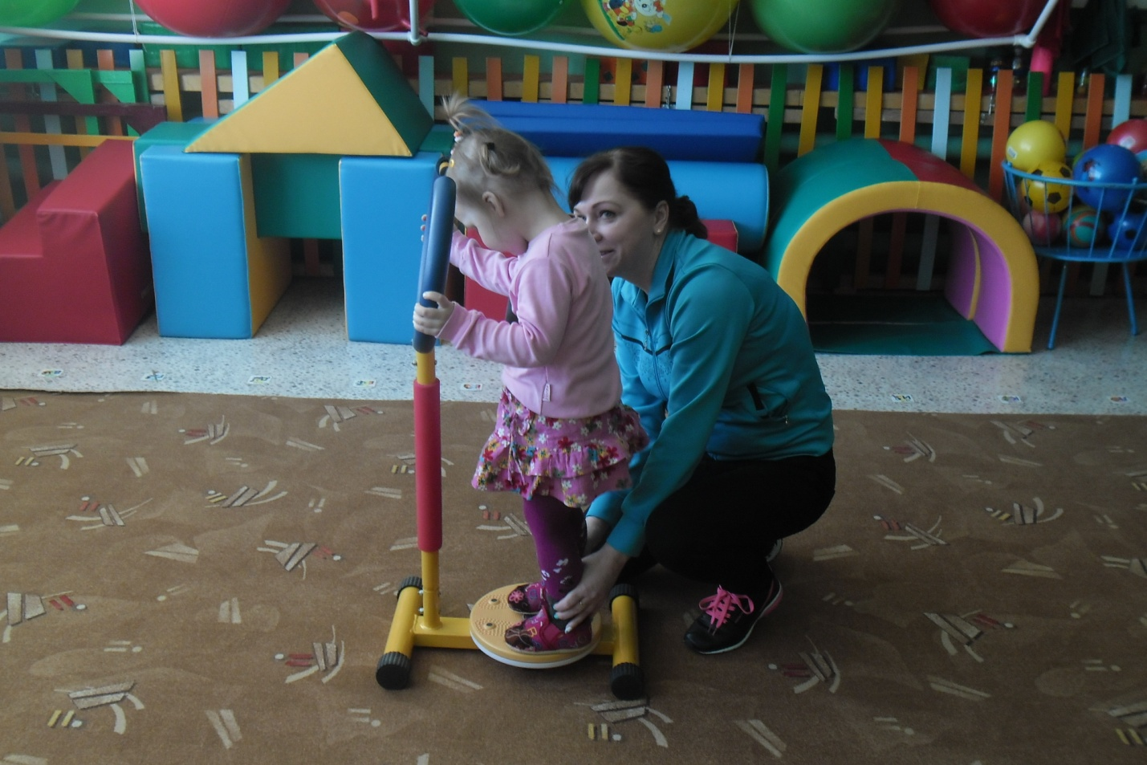
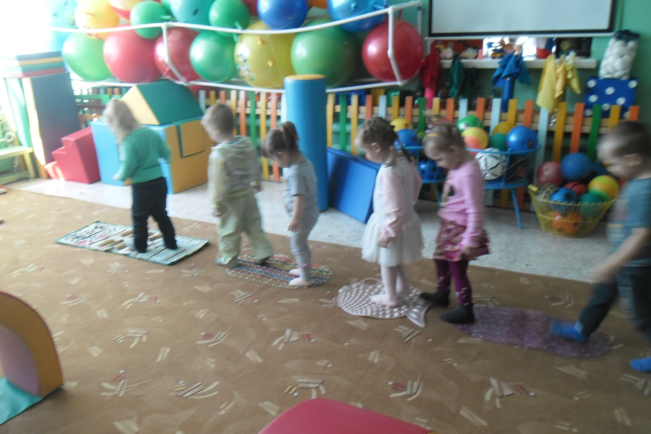
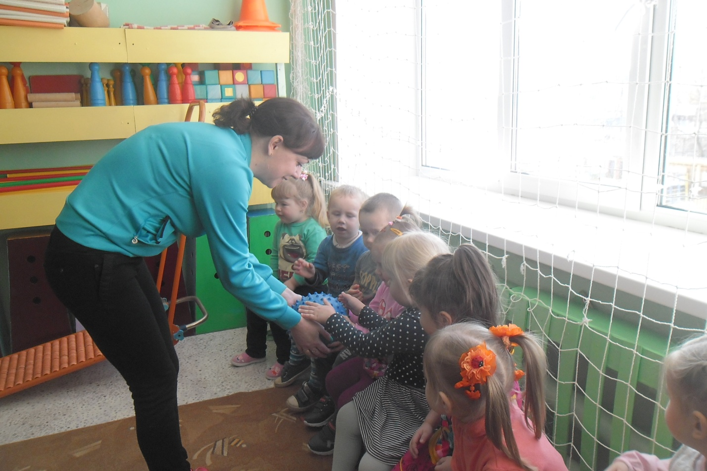
СРЕДА
"ЭКСКУРСИЯ В ФИЗКУЛЬТУРНЫЙ ЗАЛ"
(младшая группа)

Slide 6
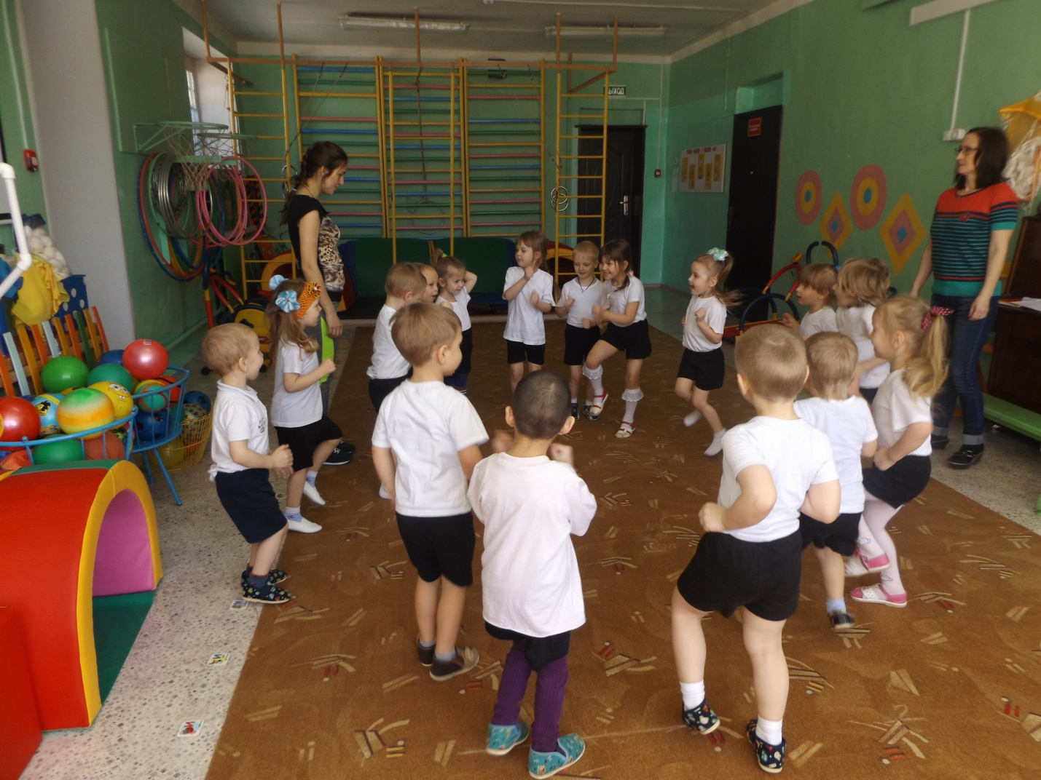
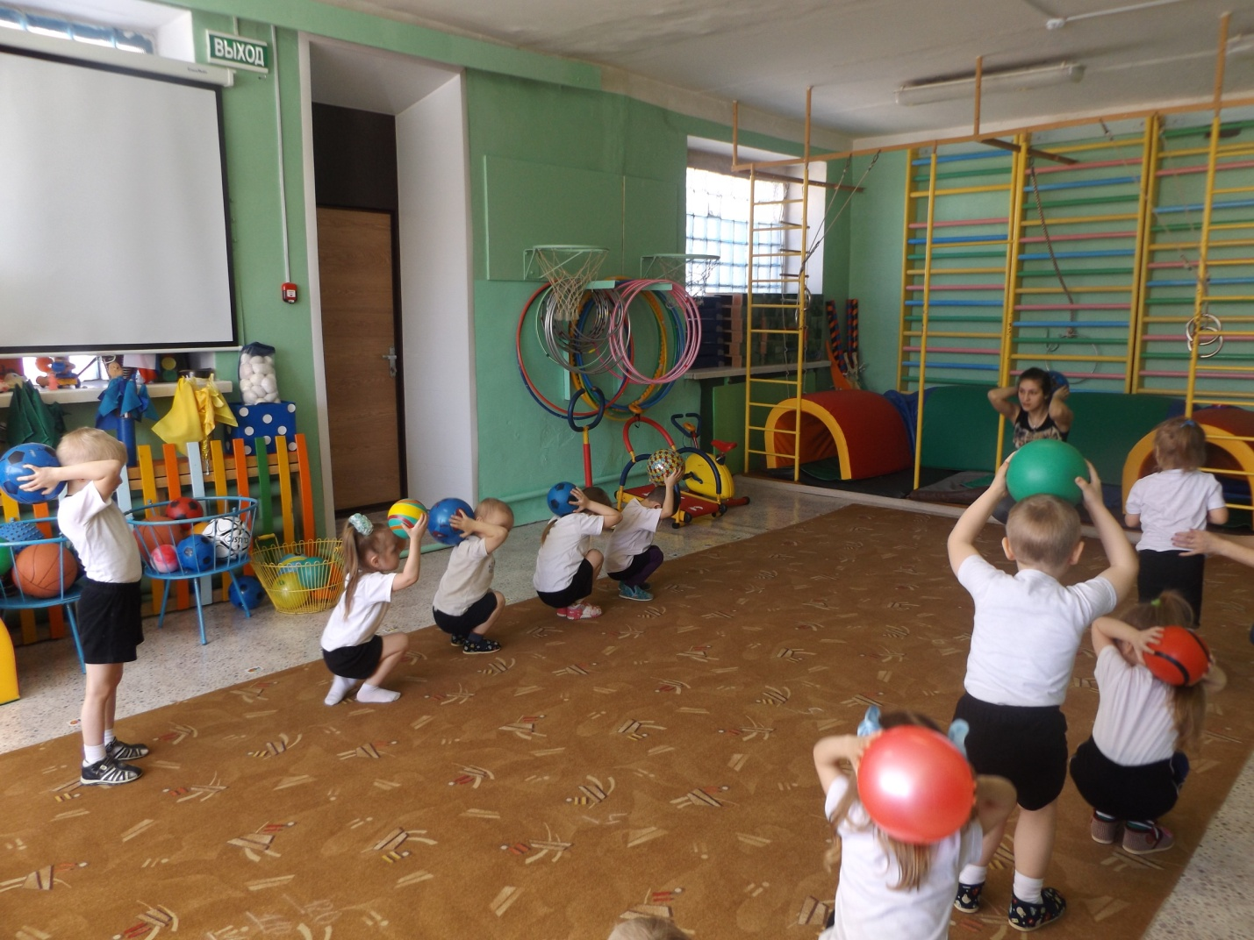
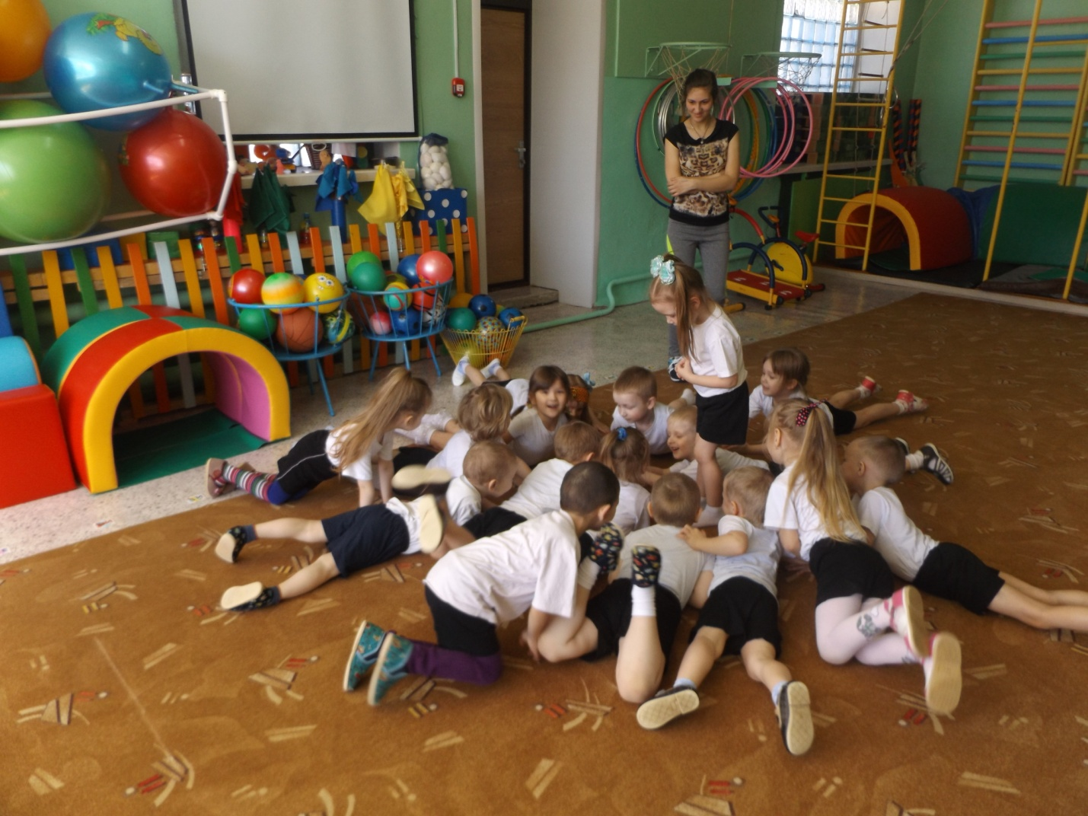
ЧЕТВЕРГ
"ПУТЕШЕСТВИЕ В СТРАНУ ЗДОРОВЬЯ"

Slide 7
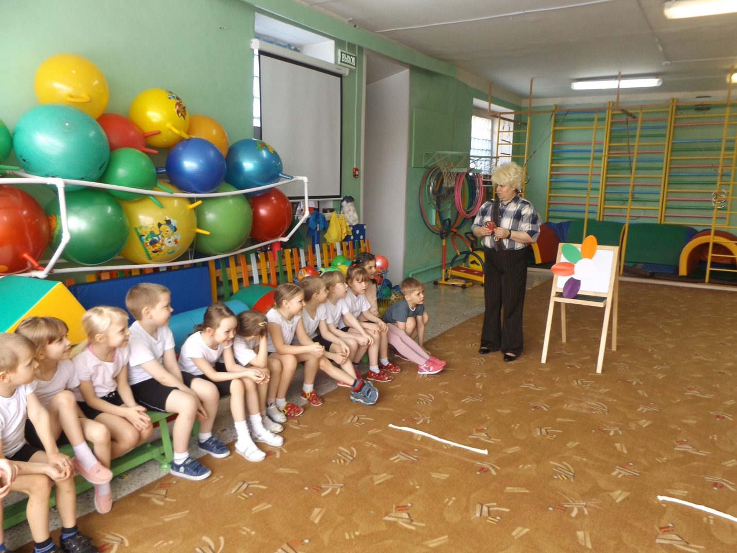
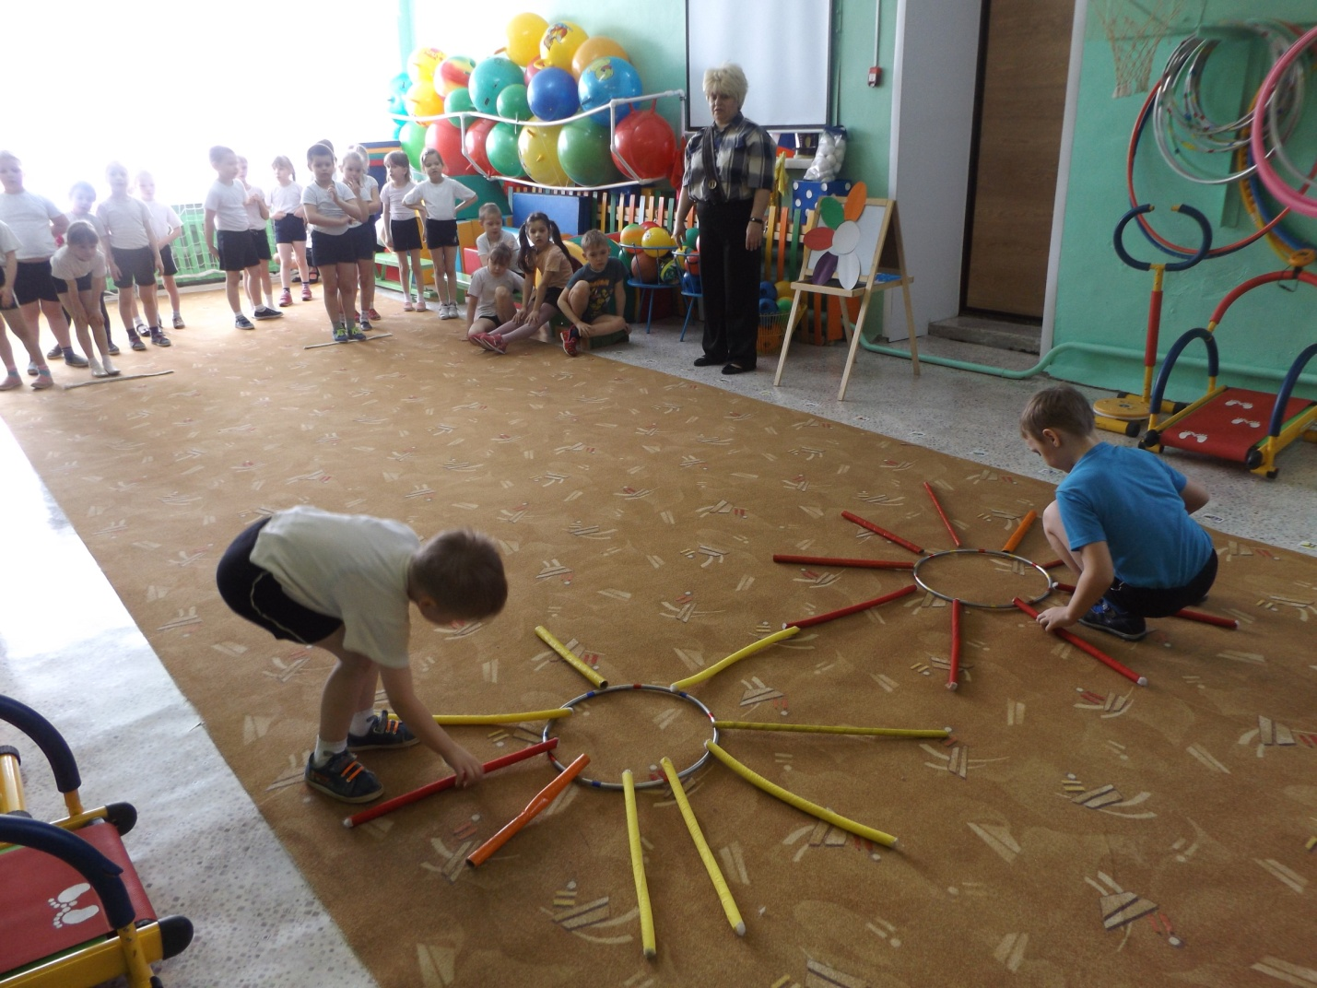
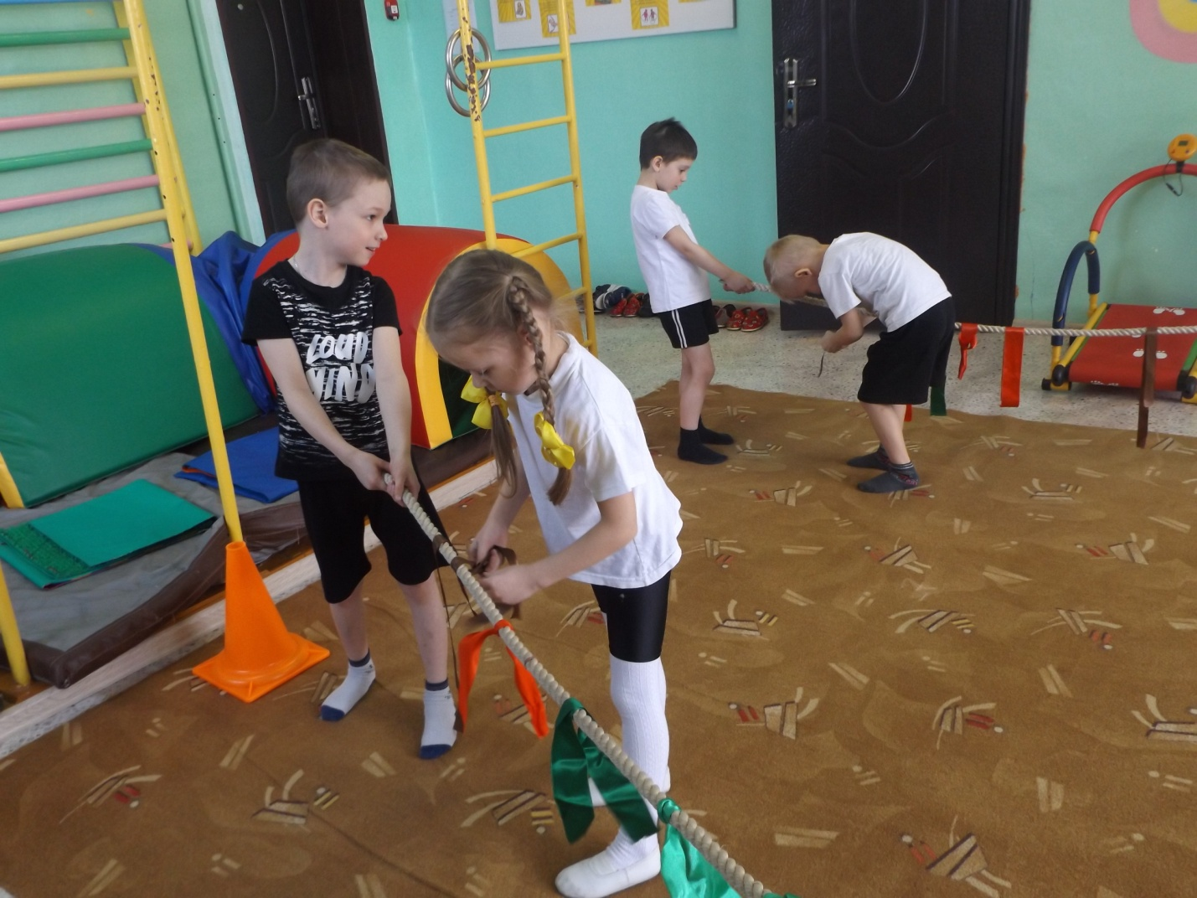
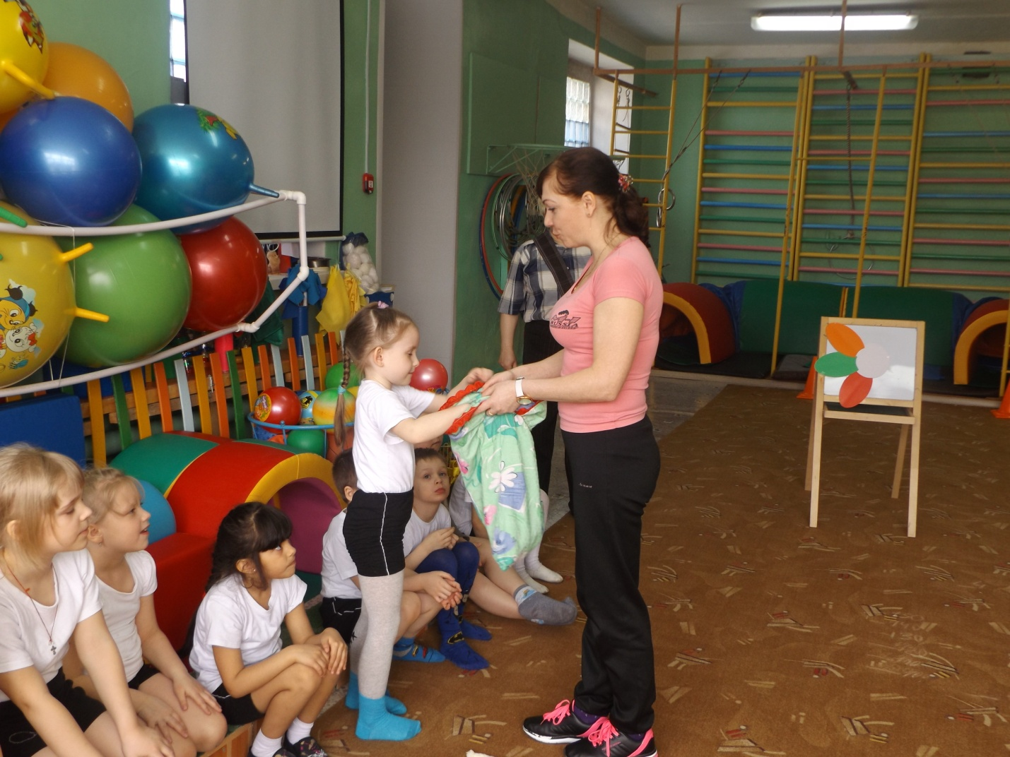
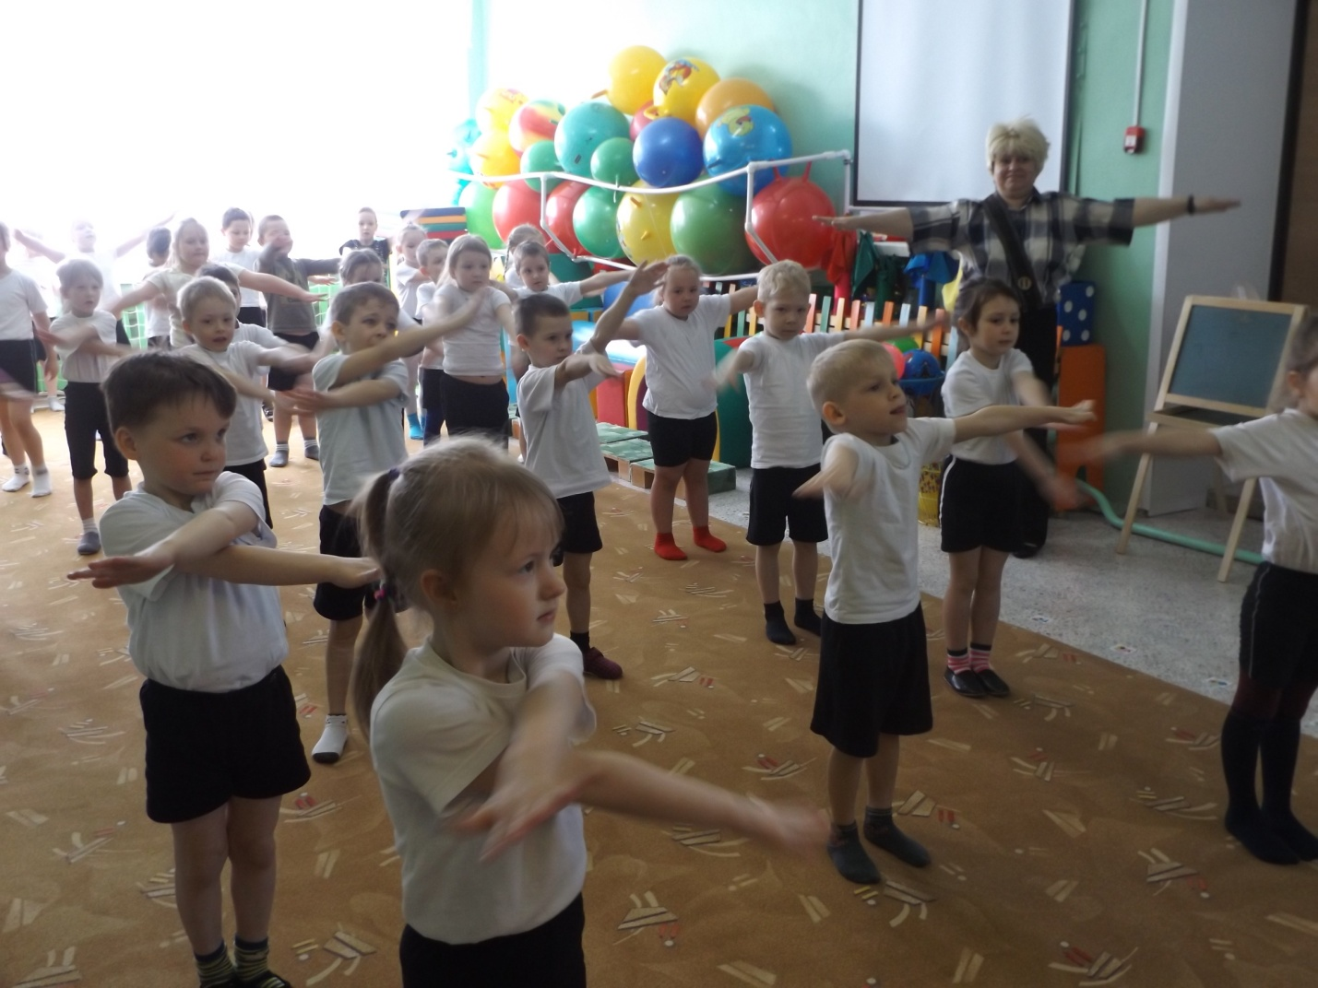
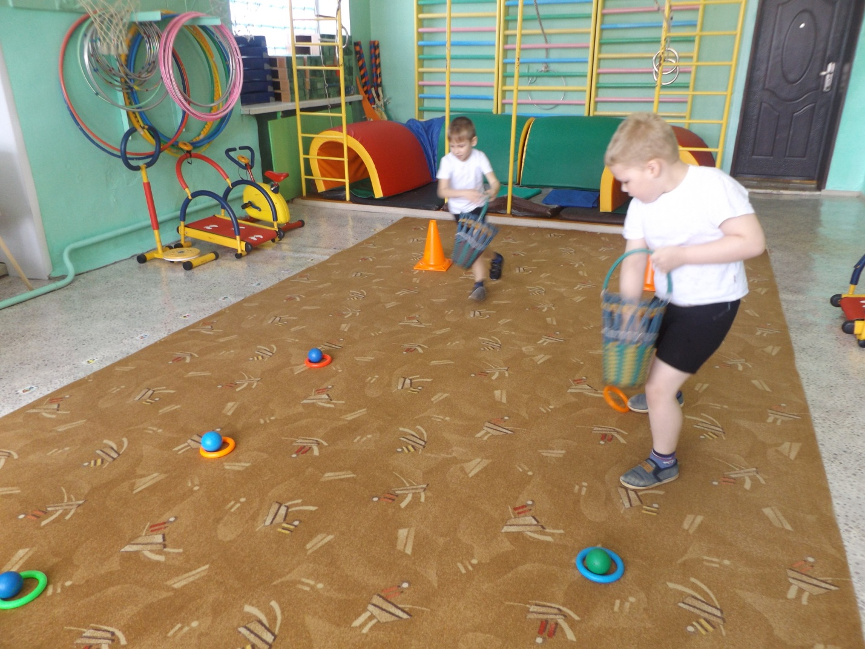
ПЯТНИЦА
СПОРТИВНОЕ РАЗВЛЕЧЕНИЕ
"В ЗДОРОВОМ ТЕЛЕ-ЗДОРОВЫЙ ДУХ"

